Slide 1
Junio 2021

Slide 2
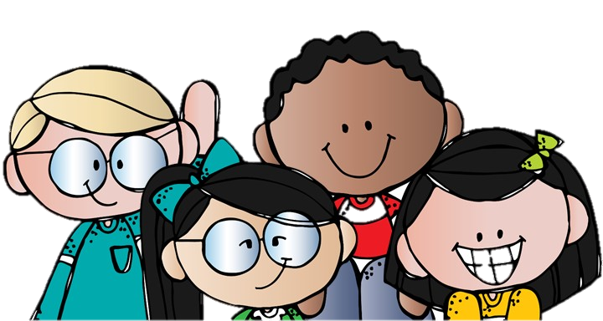
Semana 36
Higiene bucal
La buena higiene bucal proporciona una boca que luce y huele saludablemente. Esto significa que:
Sus dientes están limpios y no hay restos de alimentos. Las encías presentan un color rosado y no duelen o sangran durante el cepillado o la limpieza con hilo dental
La higiene bucal es el cuidado de los dientes, las encías, la lengua y toda la cavidad bucal en general. Para una buena higiene bucal o dental, debemos adoptar cuatro hábitos: El cepillado, la limpieza con hilo dental, el enjuague y la visita periódica al dentista y al higienista dental.

Slide 3
Semana 36
Diente
Pieza ósea dura y blanca que crece, junto con otras, en la boca del hombre y otros vertebrados, que sirve para cortar o masticar los alimentos y, en los animales, también para defenderse; especialmente, la que está en la parte delantera de la boca, por oposición a las muelas.
Los dientes te ayudan a masticar la comida para que aproveches todos sus nutrientes y puedas tener una buena digestión.
Ya sabes que comer es muy importante para poder crecer y convertirte en una persona mayor.
Por eso debes cuidarlos correctamente junto con tu salud bucodental son una parte importante de tu crecimiento.

Slide 4
Semana 36
Subasta
Una subasta o remate es una venta organizada basado en la competencia directa, y generalmente pública, es decir, a aquel comprador que pague la mayor cantidad de dinero o de bienes a cambio del producto.
Este juego consiste en que yo seré la persona en este caso que vende los artículos, esos artículos serán para la elaboración de un pastel, son cosas distintas como chocolate, betún, fresas, entre otras pero solamente una persona va a obtenerlo porque son ingredientes únicos.
Ya tienen un valor van ofreciendo una mayor cantidad del precio que ya tiene y la persona que ofrezca la mayor cantidad es el que lo gana

Slide 5
Semana 37
Diente de leche
Los dientes de leche son aquellos que erupcionan en primer lugar en la boca de los niños para, posteriormente, dejar paso a los definitivos.
A la mayoría de los niños les salen los primeros dientes antes de los 3 años. A estos dientes se los llama "dientes de leche", y hay 20 en total. Cuando el niño tiene 5 o 6 años de edad, estos dientes comienzan a caerse. Los dientes de leche se caen porque son empujados por los dientes permanentes que tienen detrás.

Slide 6
Semana 37
Dientes permanentes
Los dientes permanentes crecen lentamente y reemplazan a los dientes de leche. A aproximadamente los 12 o 13 años de edad, la mayoría de los niños ya tienen todos los dientes permanentes. En total hay 32 dientes permanentes; 8 dientes más que el número de dientes de leche
Los dientes permanentes crecen lentamente y reemplazan a los dientes de leche. A aproximadamente los 12 o 13 años de edad, la mayoría de los niños ya tienen todos los dientes permanentes. En total hay 32 dientes permanentes; 8 dientes más que el número de dientes de leche.

Slide 7
Semana 37
Nombres de los dientes
Los nombres de los dientes se resumen principalmente en cuatro categorías: incisivos, caninos, premolares y molares.
Así, los nombres reales de las piezas dentales son los siguientes:
Incisivos: corresponden a un total de 8 piezas dentales.
Caninos: son 4 piezas, 2 arriba y 2 abajo.
Premolares: son 8 piezas dentales.
Incisivos:. Por lo general, son los primeros que suelen salir. Permiten cortar alimentos gracias a su borde afilado y a su punta plana en forma de cincel.
Molares: Son también conocidos como muelas y poseemos 6 en la parte inferior y otros 6 en la superior. Nos permiten triturar los alimentos ayudando al proceso de digestión.
Premolares: Junto con los molares, ayudan a triturar los alimentos.
Caninos: Su función principal es desgarrar los alimentos. Su forma es muy característica: terminan de forma puntiaguda. Son los más duros y fuertes porque se encargan de los alimentos más duros.

